Slide 1
Общеобразовательное учреждение СОШ №5, дошкольные группы.
Специализированный модуль по изобразительной деятельности «Древняя Русь. Защитники земли русской».
Подготовила: Заика Александра Анатольевна,
воспитатель по изодеятельности. Г. Югорск. 2012 год.

Slide 2
Цель: Формирование представлений дошкольников об истории и культуре Древней Руси, силе и славе защитников Земли Русской: витязях – богатырях.
Задачи:
1.Формировать представления о прошлом нашей Родины
2. Познакомить детей с первыми историческими фактами зарождения Руси.
3. Учить детей видеть средства выразительности, которые используют художники для передачи образов богатырей, их взаимоотношений.
4. Учить рисовать героев сказочных былин в движении, создавать многофигурные композиции.
5. Расширить представление о русской архитектуре (церквях, храмах, соборах).
6. Учить изображать старинные русские постройки, создавать сюжетные композиции на выбранные темы в пластике, графике и живописи.
6. Развивать действия обдумывания замысла будущей композиции.
7. Развивать такие черты личности, как любознательность, умение отстаивать свою точку зрения, логическое мышление, художественные способности, навыки и умения коллективной работы.
8. Воспитывать интерес к истории Родины, чувство гордости за русский народ.

Slide 3
Занятие 1. Художественное творчество. Рисование Тема: «Прошлое и настоящее нашей Родины. Преданье старины глубокой»
Цель: Ознакомление детей с первыми историческими фактами зарождения Руси, с архитектурой зданий, имеющих художественное и историческое значение. Создание сюжетной композиции. Освоение действия моделирования взаимодействия изображаемых объектов в графике и цвете. Овладение действиями детализации и символизации.

Slide 4
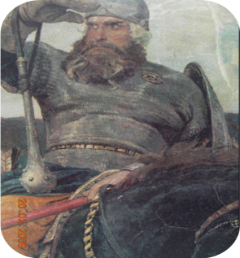
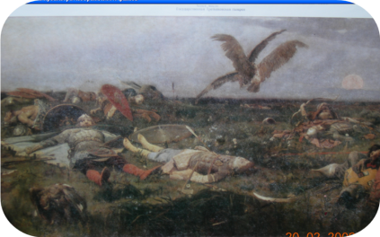
Рассматривание иллюстраций, репродукций картин
известных художников.

Slide 5
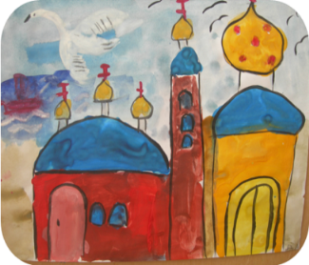
Живописные работы детей

Slide 6
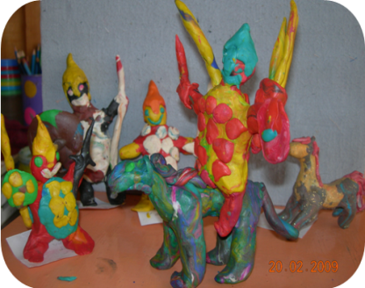
Занятие 2. Продуктивная деятельность. Лепка Тема: «Богатыри Руси»
Цель: Расширение знаний детей об истоках Руси, ее защитниках. Знакомство с работой художника – скульптора.

Slide 7
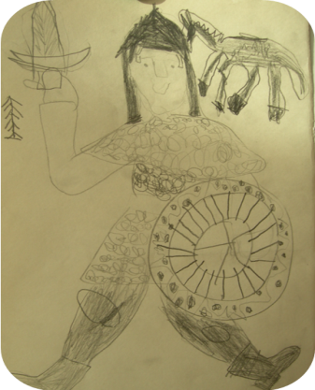
Занятие 3. Художественное творчество. Рисование. Графика Тема: «Русь богатырская»
Цель: Ознакомление детей с графическими работами художников – графиков.
Создание графической композиции на основе пластических работ.

Slide 8
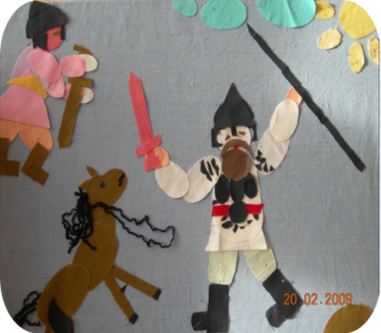
Занятие 4. Художественное конструирование Тема: «Слава богатырская»
Цель: Развитие познавательных и творческих способностей детей посредством знакомства с историей Древней Руси, с использованием элементов художественного конструирования.

Slide 9
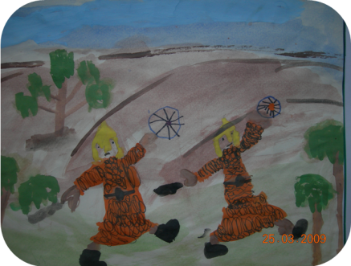
Занятие 5. Художественное творчество. Живопись Тема: «Сила богатырская»
Цель: Создание живописной композиции на тему: «Древняя Русь. Защитники земли русской».

Slide 10
Совместная деятельность. Взаимодействие с воспитателями и родителями
Сбор информации: беседы в группе с воспитателями, помощь родителей.
Чтение былин, рассказов, сказок.
Рассматривание картин, иллюстраций.
Просмотр видеосюжетов.
Пробные зарисовки отдельных объектов (снаряжения, обмундирования богатырей, дополнительных объектов).
Экскурсии к храму.
Народные игры.
Драматизация стихов и былин.
Показ сказок (плоскостной театр и др.)
Творческая работа детей и родителей.

Slide 11
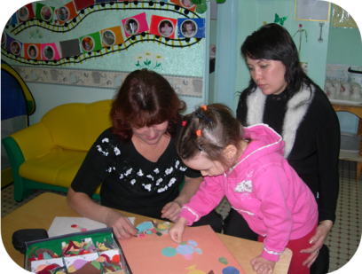
Работа в «творческих уголках» дома с родителями и в группе

Slide 12
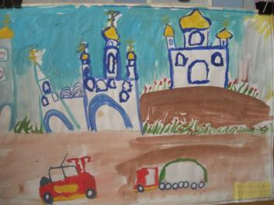
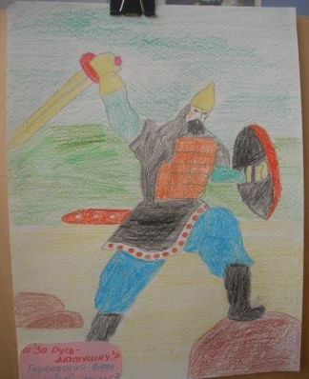
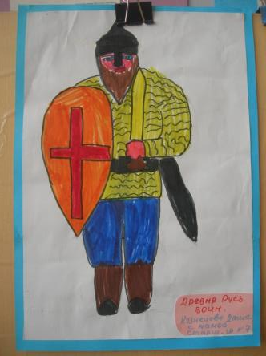
Совместное детско – родительское творчество.

Slide 13
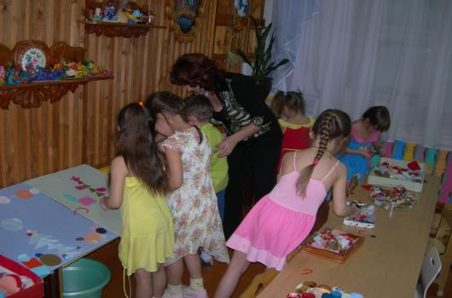
В модуле занятия воспринимаются детьми не только, как обязательные, но и как интересные.
В модуле реализуется личностно – ориентированная модель обучения.

Slide 14
Заключительная часть модуля: Открытие выставки «Древняя Русь. Защитники Земли Русской»
Дети оформляют пригласительные билеты. В мини – музее готовят к открытию галереи по темам:
« Преданье старины глубокой» - (архитектура). «Богатыри Руси» - (лепка).
«Русь богатырская» - (графика).
«Слава богатырская» - (художественное конструирование).
«Сила богатырская» - (живописные работы). Приглашают сотрудников сада, родителей, детей других групп.
Проводится тожественное открытие выставки.
Дети – авторы работ в роли экскурсоводов проводят экскурсии по разным галереям. Проводят мастер – классы по лепке и художественному конструированию, показывают способы лепки и конструирования, делятся накопленным опытом.
Демонстрируют альбомы, созданные своими руками.

Slide 15
Познавательная ценность модуля:
Дети приобретают:
*определенный объем знаний о предках, славянах, «русичах», беспримерной храбрости, силе духа защитников Руси
*умения отображать полученные впечатления в художественной и продуктивной деятельности: лепке, рисовании, художественном конструировании
В модуле занятия воспринимаются детьми не только, как обязательные, но и как интересные.
В модуле реализуется личностно – ориентированная модель обучения.

Slide 16
*На всех занятиях модуля дети работают с большим интересом. Этому способствует игровая ситуация, развивающаяся на протяжении всего модуля.
*Дети видят реальную конечную цель своей деятельности – оформление выставки, попробовать себя в роли экскурсовода, создание авторских и коллективных альбомов на выбранную тему.
Итог.
Все это способствует формированию целеполагания и, как следствие, более осознанному восприятию знаний. Осуществляется социализация личности: в процессе взаимодействия детей дуг с другом, сотрудниками детского сада, родителями, другими детьми; за счет развития самостоятельности в работе и во время речевых контактов детей друг с другом и взрослыми.

